Slide 1
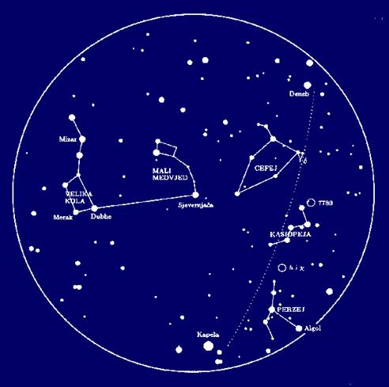
CIRKUMPOLARNA ZVIJEŽĐA
Iz naših krajeva se uvijek vide nad obzorom (horizontom)

Slide 2
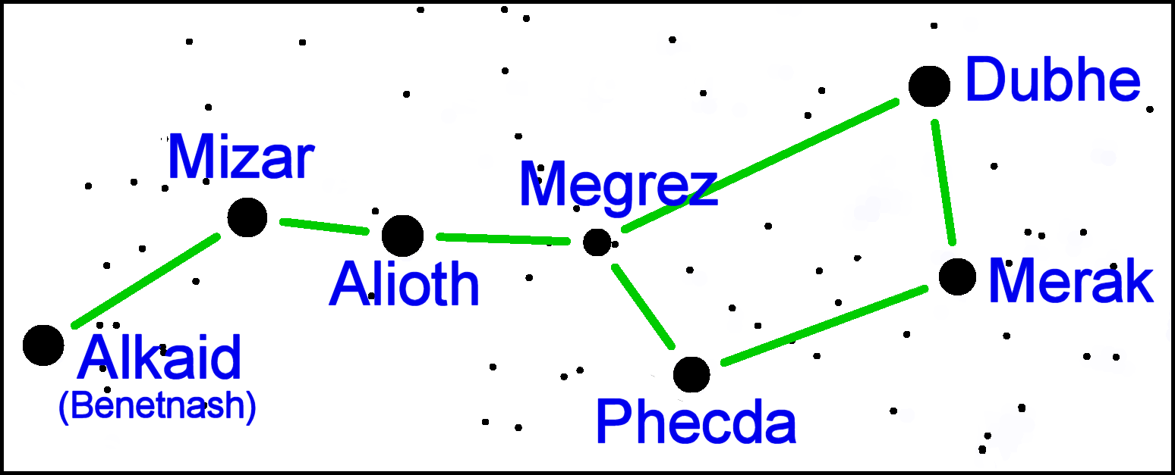
Veliki medvjed (Ursa Major, UMa)
(α UMa)
(ε UMa)

Slide 3
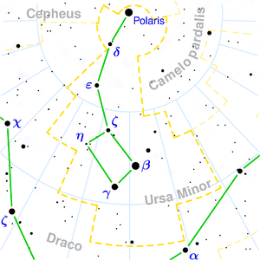
Mali medvjed (Ursa Minor, UMi)
Kohab
Pherkad

Slide 4
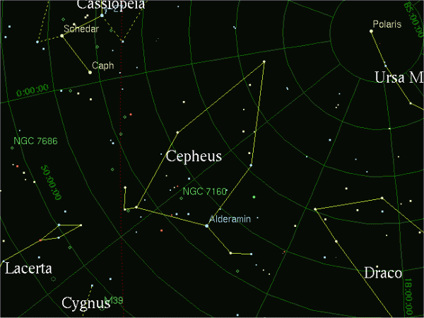
Cefej (Cepheus, Cep)
Alrai
Alrai
Alphirk
Alphirk
Cefeida
Alderamin
Cefeida

Slide 5
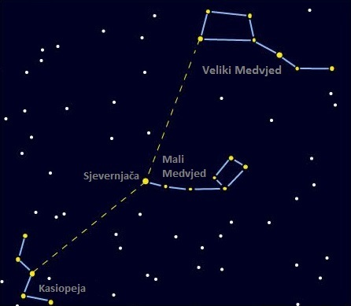
Kasiopeja (Cassiopeia, Cas)
Šedar

Slide 6
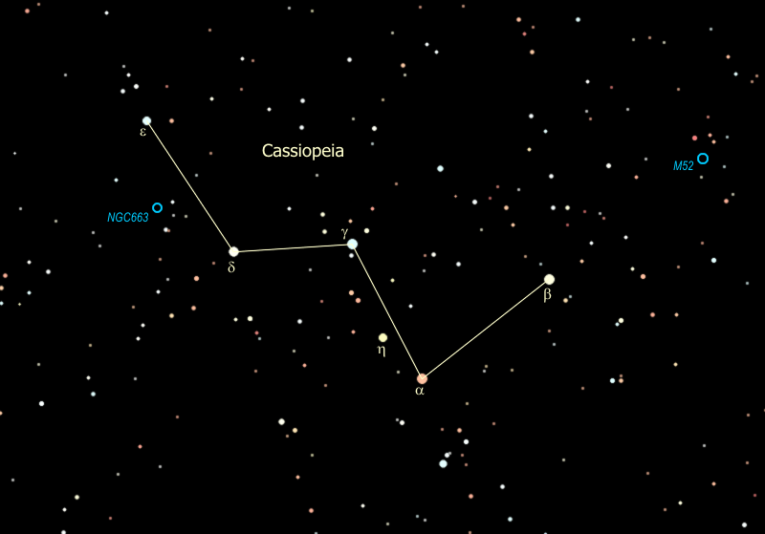
Segin
Cih
Ruchbach
Pach
Shedar

Slide 7
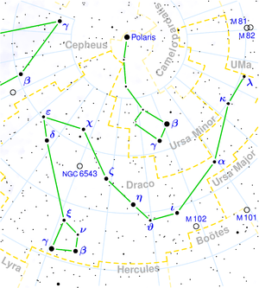
Zmaj (Draco, Dra)
Nodus
Thuban
Etamin
Alwaid

Slide 8
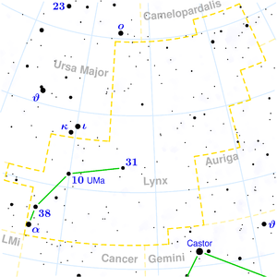
Ris (Lynx, Lyn)

Slide 9
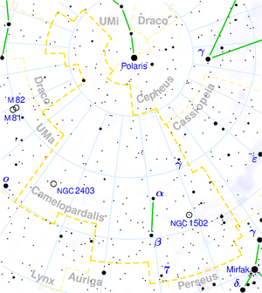
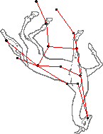
Žirafa (Camelopardalis, Cam)

Slide 10
